Slide 1
Право собственности и другие вещные права
Право собственности: понятие, содержание и формы
Основания возникновения и прекращения права собственности
Право общей собственности

Slide 2
1. Право собственности: понятие, содержание и формы
Право собственности – это отношение лица к принадлежащей ему вещи как и к собственной, оно проявляется во владении, пользовании и распоряжении ею, а также отключении вторжения всех третьих лиц в круг власти собственника

Slide 3
Гражданский кодекс РФ Раздел II. ПРАВО СОБСТВЕННОСТИ И ДРУГИЕ ВЕЩНЫЕ ПРАВА
Глава 13. Общие положения
Глава 14. Приобретение права собственности
Глава 15. Прекращение права собственности
Глава 16. Общая собственность
Глава 17. Право собственности и другие вещные права на землю
Глава 18. Право собственности и другие вещные права на жилые помещения
Глава 19. Право хозяйственного ведения, право оперативного управления
Глава 20. Защита права собственности и других вещных прав

Slide 4
Содержание права собственности
Право
распоряжения
Право
владения
Право
пользования

Slide 5
Владение – фактическое действительное обладание вещью, под которым понимают непосредственно субъективное право защищать объект собственности от посягательства третьих лиц.
Пользование – процесс извлечения полезных свойств вещи посредством ее потребления (в производственных или повседневных целях).
Распоряжение – возможность совершения относительно объекта собственности действий, которые определяют его судьбу (отчуждение, сдача внаем, залог и т. д. вплоть от уничтожения).

Slide 6
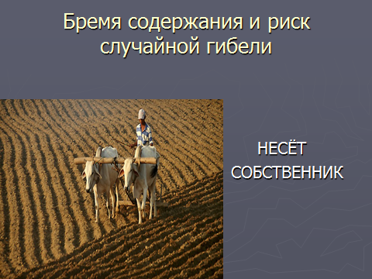

Slide 7
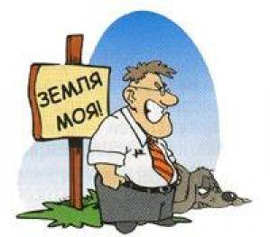
Формы собственности
Частная
Государственная
Муниципальная

Slide 8
2. ОСНОВАНИЯ ВОЗНИКНОВЕНИЯ ПРАВА СОБСТВЕННОСТИ
ПЕРВОНАЧАЛЬНЫЕ
юридические факты, по которым отсутствует правопреемство (вещь появляется впервые, право предшествующим собственником утрачено, либо предыдущий собственник неизвестен
ПРОИЗВОДНЫЕ
право собственности нового собственника основывается на праве предыдущего собственника

Slide 9
Первоначальные основания
Приобретение права собственности на вновь изготовленную вещь (ст. 218 ГК РФ)
Переработка (спецификация) (ст. 220 ГК РФ)
Обращение в собственность общедоступных вещей (ст. 221 ГК РФ)
Приобретение права собственности на бесхозяйное имущество (ст. 225 ГК РФ)
Приобретение права собственности на находку (ст. 227–229 ГК РФ)
Приобретение права собственности на безнадзорных животных (ст. 230– 232 ГК РФ)
Приобретение права собственности на клад (ст. 233 ГК РФ)
Приобретательная давность (ст. 234 ГК РФ)
Приобретение права собственности на самовольную постройку (ст. 222 ГК РФ)

Slide 10
Производные способы
Национализация (ст. 235 ГК РФ)
Приватизация (ст. 235 ГК РФ)
Реквизиция (ст. 242 ГК РФ)
Конфискация (ст. 243 ГК РФ)
Отчуждение недвижимости в связи с изъятием ненадлежаще используемого земельного участка через продажу его с публичных торгов при невозможности сохранить право собственности на него у собственника (ст. 239 ГК РФ).
Отчуждение объектов незавершенного строительства в связи с прекращением аренды земельного участка, который находится в государственной или муниципальной собственности (ст. 239.1 ГК РФ).
Отчуждение недвижимого имущества в связи с принудительным отчуждением земельного участка для государственных или муниципальных нужд (ст. 239.2 ГК РФ).
Изъятие посредством выкупа культурных ценностей, домашних животных, содержание которых осуществлялось бесхозяйственно и ненадлежащим образом (ст. 240 и 241 ГК РФ).

Slide 11
Производные способы
Обращение в доход Российской Федерации имущества, в отношении которого не предоставлено подтверждение его приобретения на законные доходы в силу законодательства Российской Федерации о противодействии коррупции. Реализовывается по решению суда.
Обращение в доход государства денег, ценностей, иного имущества и доходов от них, в отношении которых лицом не представлено сведений, подтверждающих законность их приобретения в силу законодательства Российской Федерации о противодействии терроризму. Реализовывается по решению суда.
Приобретение права собственности на имущество юридического лица при его реорганизации или ликвидации

Slide 12
Производные способы
Прекращение права собственности лица на имущество, которое не может ему принадлежать по причине изменения статуса лица
Приобретение права собственности по договору.

Slide 13
Основания прекращения права собственности
Право собственности прекращается (ст. 235 ГК РФ):
если собственник сам отчуждает свое имущество другим лицам;
если собственник сам отказывается от права собственности;
имущество погибло или уничтожено;
право собственности на имущество утрачено;
в других случаях, предусмотренных законом.

Slide 14

Право собственности на вновь создаваемое недвижимое имущество
Подлежит государственной регистрации на основании документов, подтверждающих факт его создания

Slide 15
Самовольная постройка
Самовольной постройкой является жилой дом, другое строение, сооружение или иное недвижимое имущество, созданное на земельном участке, не отведенном для этих целей в порядке, установленном законом и иными правовыми актами, либо созданное без получения на это необходимых разрешений или с существенным нарушением градостроительных и строительных норм и правил

Slide 16
Переработка
Право собственности на новую движимую вещь, изготовленную лицом путем переработки не принадлежащих ему материалов, приобретается собственником материалов.

Slide 17
Обращение в собственность общедоступных для сбора средств
В случаях, когда в соответствии с законом, общим разрешением, данным собственником, или в соответствии с местным обычаем на определенной территории допускается сбор ягод, добыча (вылов) рыбы и других водных биологических ресурсов, сбор или добыча других общедоступных вещей и животных, право собственности на соответствующие вещи приобретает лицо, осуществившее их сбор или добычу.

Slide 18
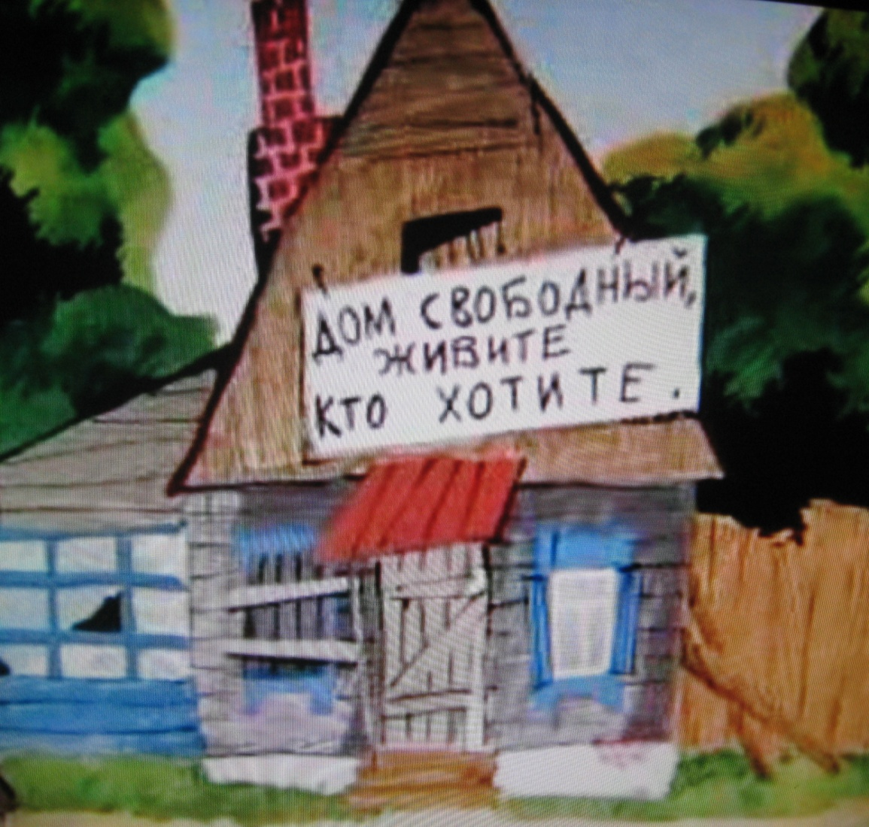
Право собственности на бесхозяйные вещи
это вещи, которые, во-первых, не имеют собственника или собственник которых неизвестен, во-вторых, от права собственности на которые собственник отказался.

Slide 19

Находка
Нашедший обязан немедленно уведомить о находке лицо, потерявшее ее.
Если в течение 6 месяцев с момента заявления о находке лицо, управомоченное получить вещь, не будет установлено или само не заявит о своем праве на вещь, нашедший вещь приобретает право собственности на нее.

Slide 20

Право собственности на безнадзорное домашнее животное
Лицо, задержавшее безнадзорное животное, обязано возвратить их собственнику, а если место его пребывания неизвестно, не позднее 3 дней с момента задержания заявить об обнаруженных животных в полицию или в орган местного самоуправления.

Slide 21
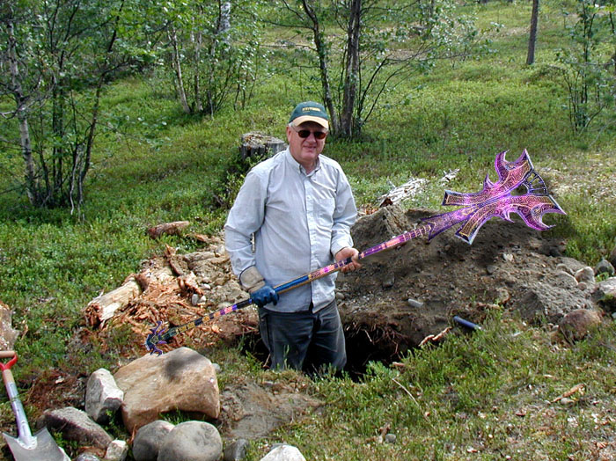
Клад
Клад, то есть зарытые в земле или сокрытые иным способом деньги или ценные предметы, собственник которых не может быть установлен либо в силу закона утратил на них право, поступает в собственность лица, которому принадлежит имущество (земельный участок, строение и т.п.), где клад был сокрыт, и лица, обнаружившего клад, в равных долях, если соглашением между ними не установлено иное.

Slide 22
3. Общая собственность
Имущество, которое находится в собственности двух или более лиц, принадлежит им на праве общей собственности (п. 1 ст. 244 ГК РФ).
Объектом общей собственности может быть индивидуально-определенная вещь (дом), совокупность вещей (наследственная масса) или имущественный комплекс (предприятие).

Slide 23
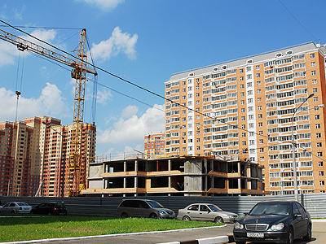
ВИДЫ ПРАВА ОБЩЕЙ СОБСТВЕННОСТИ
Общая собственность
Например: общая
собственность супругов,
членов КФХ
Долевая собственность
Например: общая
долевая собственность
в многоквартирном жилом
доме

Slide 24
Темы сообщений, докладов
Характерные черты общей долевой собственности
Общая совместная собственность супругов
Общая собственность членов крестьянского (фермерского) хозяйства (КФХ)

Slide 25
Вопросы для самоконтроля
1. В чем суть правомочий владения, пользования и распоряжения вещью?
2. Почему право собственности относится к числу абсолютных прав?
3. Что означает термин «субъективное право собственности»?
4. Каковы критерии разграничения способов приобретения права собственности?
5. Каковы основания прекращения права собственности?
6. Сформулируйте понятие права общей собственности.
7. В чем разница между долевой и совместной собственностью?
8. Как определяются доли в праве общей собственности?
9. Как осуществляется право общей долевой собственности?
10. Каким образом прекращается право общей собственности?
11. В чем состоят особенности совместной собственности супругов?

